Slide 1
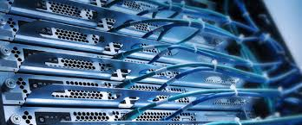
স্বাগতম

Slide 2
পরিচিতি-
হাবিল আহমেদ
সহকারী শিক্ষক(কম্পিউটার)
আশুজিয়া জে.এন.সি শিক্ষা প্রতিষ্ঠান
কেন্দুয়া, নেত্রকোণা।

Slide 3
পাঠ পরিচিতি-
শ্রেণী-অষ্টম
বিষয়-তথ্য ও যোগাযোগ প্রযুক্তি
অধ্যায়-দ্বিতীয়

Slide 4
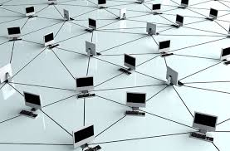
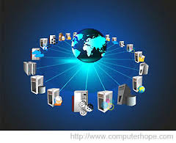
ছবি গুলো লক্ষ্য কর
টপোলজি

Slide 5
যদি কোন মাধ্যম দিয়ে অনেকগুলো কম্পিউটারকে এক সাথে জুড়ে দেওয়া হয় তাই টপোলজি

Slide 6
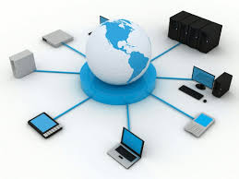
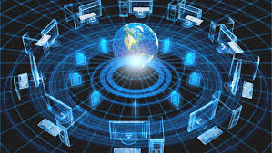
ছবি গুলো লক্ষ্য কর
নেটওয়ার্ক

Slide 8
পাঠ শিরোনাম-
কম্পিউটার নেটওয়ার্ক ও টপলোজি

Slide 9
শিখন ফল-
১। টপলোজি কি তা বলতে পারবে
২।বাস টপলোজি, রিং টপলোজি, স্টার টপলোজি, ট্রি টপলোজি মেশ টপলোজি এই গলো সম্পর্কে বিস্তারিত জানতে পারবে।
৩।স্যাটেলাইট কি তা বলতে পারবে।
৪। অপটিকেল ফাইবার কি তা বলতে পারবে।

Slide 10
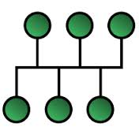
এই টপলোজিতে একটা মূল ব্যাকবোন বা মূল লাইনের সাথে সবগুলো কম্পিউটারকে জুড়ে দেওয়া হয়।
বাস টপোলজি

Slide 11
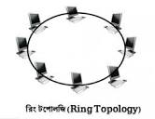
রিং টপলোজি হবে গোলাকার, এই টপলোজিতে প্রত্যেকটা কম্পিউটার অন্য দুটো কম্পিউটারের সাথে যুক্ত। এই টপলোজিতে এক কম্পিউটার থেকে অন্য কম্পিউটারে তথ্য যায় একটা নিদির্ষ্ট দিকে।

Slide 12
নেটওয়ার্কের সবগুলো কম্পিউটার যদি একটা কেন্দ্রীয় হাবের সাথে যুক্ত থাকে, এই টপলোজিতে একটা কম্পিউটার নষ্ট হলেও বাকি নেটওয়ার্ক সচল থাকে। কিন্তু কোনোভাবে কেন্দ্রীয় হাব নষ্ট হলে পুরো নেটওয়ার্কটাই অচল হয়ে পড়বে।

Slide 13
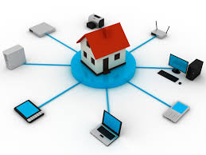
ট্রি মানে হচ্ছে গাছ। এই টপলোজিটা গাছের মতো। গাছে যে রকম কান্ড থেকে ডাল, একটা ডাল থেকে অন্য ডাল এবং সেখান তকেকে আরো ডাল বের হয়, এখানেও তাই।

Slide 14
এই টপোলজিতে কম্পিউটারগুলো একটা আরেক্টার সাথে যুক্ত থাকে এবং একাধিক পথে যুক্ত হতে পারে।
মেশ টপোলজি

Slide 15
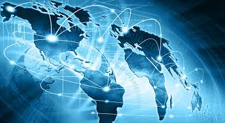
অপটিকেল ফাইবার

Slide 16
অপটিক্যাল ফাইবার অত্যন্ত সরু এক ধরনের কাচের তন্ত। বৈদ্যুতিক তারে বৈদ্যুতিক সিগনাল পাঠানো হয়।

Slide 17
স্যাটেলাইট বা উপগ্রহ মহাকাশ থেকে পৃথিবীকে ঘিরে গুরতে থাকে। পৃথিবীর মাধ্যাকর্ষণ বলের কারনে এটি ঘুরে।
এই পদ্ধতিতে পৃথিবীর এক প্রান্ত থেকে অপর প্রান্তে রেডিও,টেলিফোন,মোবাইল ফোন কিংবা ইন্টারনেটে সিগনাল পাঠানো হয়।

Slide 18
মূল্যায়ন
নেটওয়ার্ক কি?
টপোলজি কি?

Slide 19
দলীয় কাজ
স্টার ও বাস টপোলজি কি? এদের সুবিধা ও অসুবিধা আলোচনা কর।

Slide 20
বাড়ীর কাজ
স্যাটেলাইট ও অপটিক্যাল ফাইবার কি আলোচনা কর।

Slide 21
ধন্যবাদ

